Slide 1
НАШ
«КОСМИЧЕСКИЙ
КОРАБЛЬ» -
ЗЕМЛЯ
Презентация к уроку по окружающему миру. 2 класс.
Учитель Кожанова Е. Ю.
Санкт-Петербург

Slide 2

Две сестрицы друг за другом
Пробегают круг за кругом:
Коротышка – только раз,
Та, что выше – каждый час.
Выходили двенадцать молодцев,
Выносили пятьдесят два сокола,
Выпускали 365 лебедей.
.

Slide 3
Сколько дней в году?
365 30 840
365
Сколько
месяцев в году?
300 12 7
12
Сколько дней в месяце?
30, 31, 28
1 8 15 22 29
2 9 16 23 30
3 10 17 24 31
4 11 18 25
5 12 19 26
6 13 20 27
7 14 21 28
30, 31, 28
Сколько недель в месяце?
3, 4, 5
4

Slide 4
У меня есть дерево,
На нём двенадцать веток;
На каждой ветке тридцать листьев;
Одна сторона листа чёрная,
Другая - белая.

Slide 5

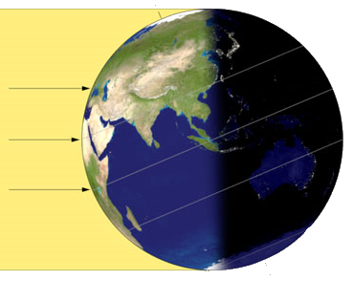
365 дн. =1 год
24 часа= 1 сут.

Slide 6
Времена года
Зима Весна Лето Осень

Slide 7
Сентябрь
Октябрь
Ноябрь
Декабрь
Январь
Февраль
зима
Март
Апрель
Май
весна
Июнь
Июль
Август
лето
осень

Slide 8
Закончите фразы: В году … месяцев. В году … дней. В году … зимних месяца: …,…, … . В году … весенних месяца: …,…, … . В году … летних месяца: …, …, … . В году … осенних месяца: …, …, … . … год кончает, а … начинает. В месяце … недели. В неделе … дней. Самый короткий месяц в году - … .
12
365
1 | 2 | 3 | 4 | 5 | 6 | 7 | 8 | 9
2
3
4
5
6
7
8
9
3
3
3
3
Декабрь
январь
4
7
февраль

Slide 9
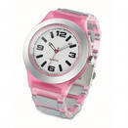
Сколько дней в неделе?
8, 12, 7
1 8 15 22 29
2 9 16 23 30
3 10 17 24 31
4 11 18 25
5 12 19 26
6 13 20 27
7 14 21 28
7
Сколько часов в сутках?
12, 7, 24
24
Самая длинная ночь
в году
22 декабря
8 марта
1 мая
22 декабря

Slide 10
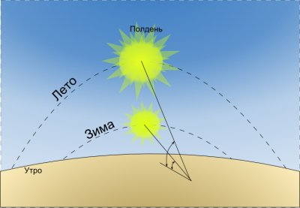
Зимой дни становятся короче. Самый короткий день 22 декабря

Slide 11
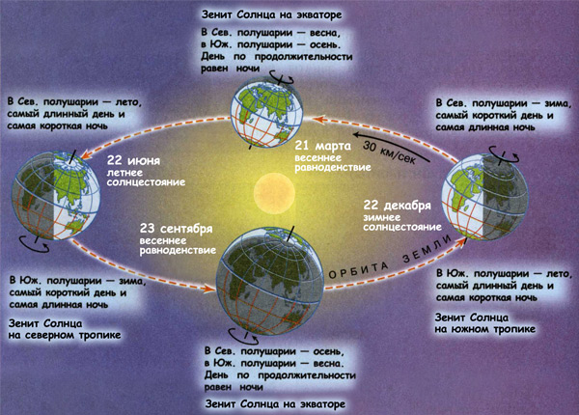

Slide 12
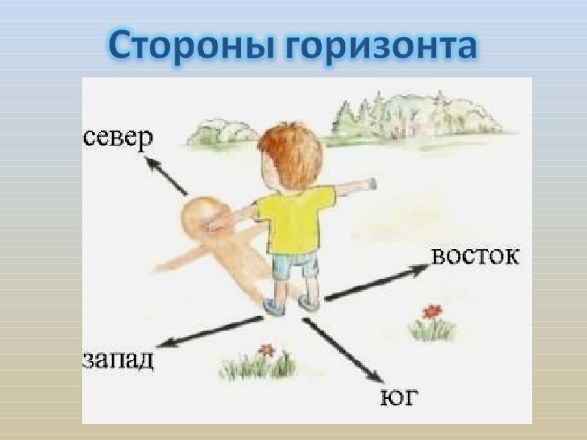

Slide 13
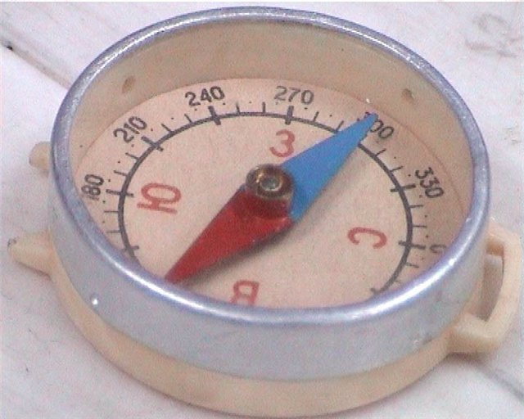
Компас нужен для определения …
времени
направления
длины

Slide 14
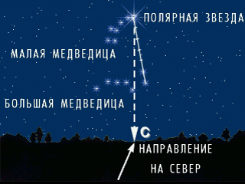
Ось вращения Земли направлена на Полярную звезду.

Slide 15
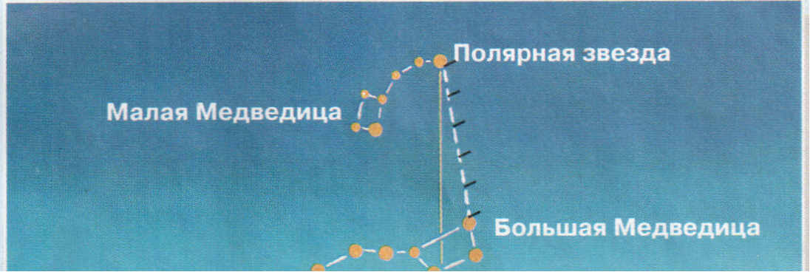

Slide 16

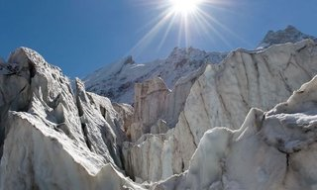
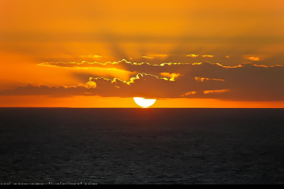
Определение сторон горизонта
Восток там, где солнце восходит, запад там, где солнце заходит.
Восток
Запад

Slide 17
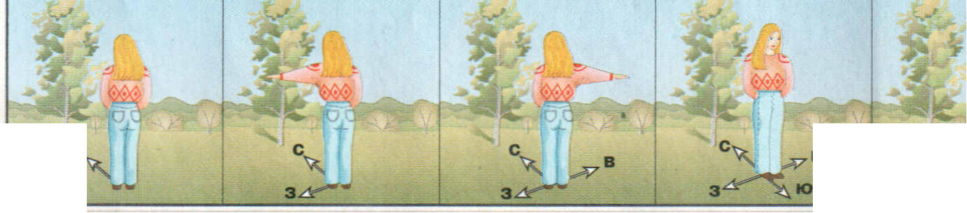
Тень отдельно стоящего дерева в полдень всегда направлена на север

Slide 18
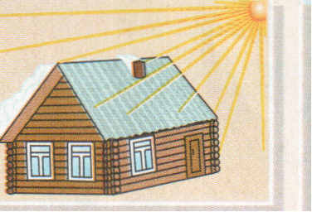
Где находится солнце в полдень? юг запад восток
Снег на крышах домов оттаивает быстрее с южной стороны

Slide 19
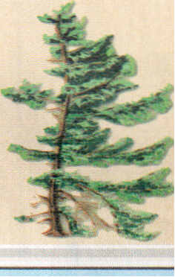
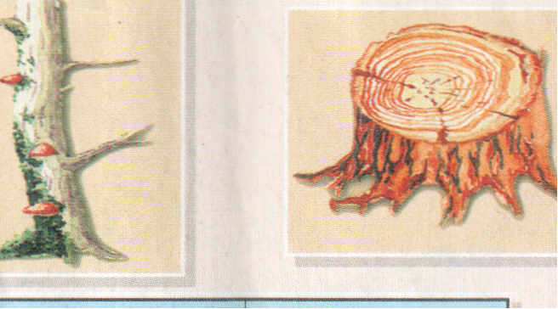
С северной стороны деревьев ветви короче, а на стволе может быть лишайник.
Толщина годичных колец спиленного дерева с северной стороны меньше, чем с южной.

Slide 20
Где восходит солнце?
На востоке, на западе, на юге
востоке
Где солнце находится в полдень?
На востоке, на западе, на юге
юге

Slide 21
С какой стороны снег тает быстрее?
С южной, с северной
южной
С какой стороны дерева больше мхов и лишайников?
С южной
С северной
северной

Slide 22
Подумай и ответь!

Slide 23
1. Сколько дней в году?
365 30 840
2. Сколько
месяцев в году?
300 12 7
3. Сколько дней в месяце?
30, 31, 28
1 8 15 22 29
2 9 16 23 30
3 10 17 24 31
4 11 18 25
5 12 19 26
6 13 20 27
7 14 21 28
4.Сколько недель в месяце?
3, 4, 5

Slide 24
5.Сколько дней в неделе?
8, 12, 7
1 8 15 22 29
2 9 16 23 30
3 10 17 24 31
4 11 18 25
5 12 19 26
6 13 20 27
7 14 21 28
6. Сколько часов в сутках?
12, 7, 24
7. Самая длинная ночь
в году
22 декабря
8 марта
1 мая

Slide 25
8. 1. Осень, лето, весна, зима
2. Осень, зима, весна, лето
9. Компас нужен для определения …
времени
направления
длины

Slide 26
Где восходит солнце?
На востоке, на западе, на юге
Где солнце находится в полдень?
На востоке, на западе, на юге

Slide 27
10. Куда падает тень от дерева
в полдень?
На юг
На восток
На север
11. Какое направление показывает
полярная звезда?
Север
Юг
Запад

Slide 28
12. В каком созвездии находится
Полярная звезда?
Большая медведица
Малая медведица
Лебедь

Slide 29
13. С какой стороны снег тает быстрее?
С южной, с северной
14. С какой стороны дерева больше мхов и лишайников?
С южной
С северной

Slide 30
МОЛОДЦЫ!

